Slide 1
Die MicroCell Architektur
Workshop 2 – Anwendung unter Delphi

Slide 2
Agenda 1
Anlegen einer Zelle – Ausgangspunkt Basiszelle
Grundfunktion und erste Abwandlung (Einsatz)
Registrierung für die dynamische Nutzung und Wiederherstellung
In die Root addieren
Erweitern der Zellstruktur
Add oder Construct
Konstruktions-Attribute verwenden
LongNames und ihr Einsatz
Skill-Interface implementieren und andocken
Einfache Implementierung
Skill-Interface Adapter andocken
Abgesetzte Skill-Interface Zellen andocken

Slide 3
Die Basis: TCellObject und IsiCellObject

Slide 4
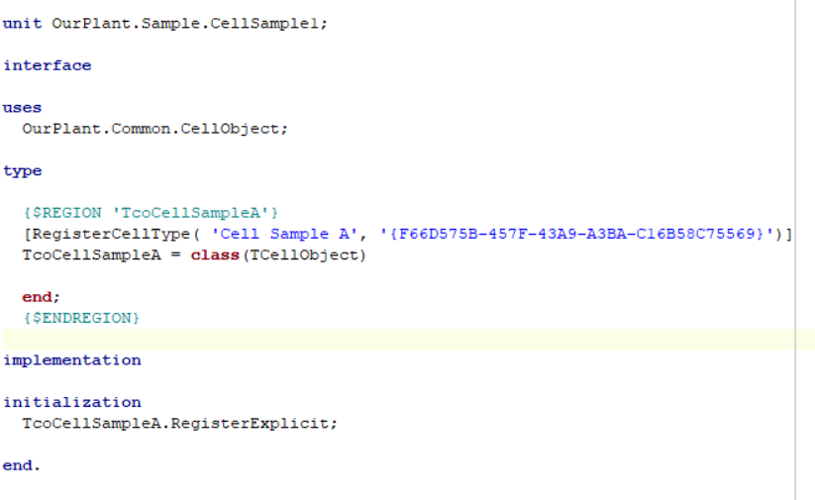
Anlegen einer ersten Zelle

Slide 5
Die ersten Schritte zur ersten Zelle
Uses OurPlant.Common.CellObject
TcoCellSampleA = class(TCellObject)
IsiCellObject schon mit geerbt!
Registrierung der Klasse im Cell Type Register
Typename und Type-GUID festlegen
TcoCellSampleA.RegisterExplicit kompiliert immer

Slide 6
Rekursiver Aufbau der Zellstruktur

Slide 7
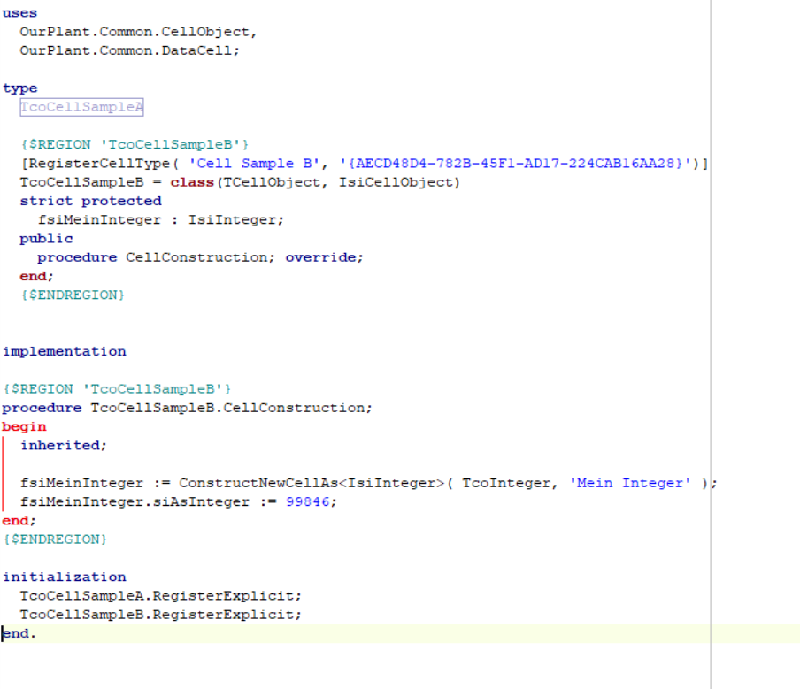
Zellstrukturen aufbauen

Slide 8
Erste Subzellen aufbauen
Zugriff auf die Subzelle: fsiMeinInteger : IsiInteger
Für Konstrukteure: CellConstruction; override;
ConstructNewCell vs. AddNewCell
Construct: der Entwickler legt fest
Add: stellt Restore wieder her
Vorgaben definieren

Slide 9
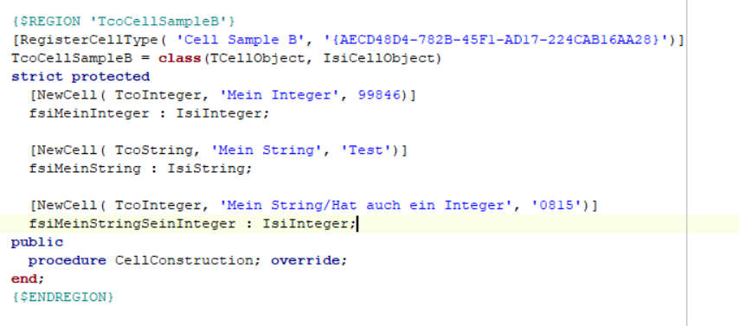
Mit Konstruktionsattributen gehts einfacher

Slide 10
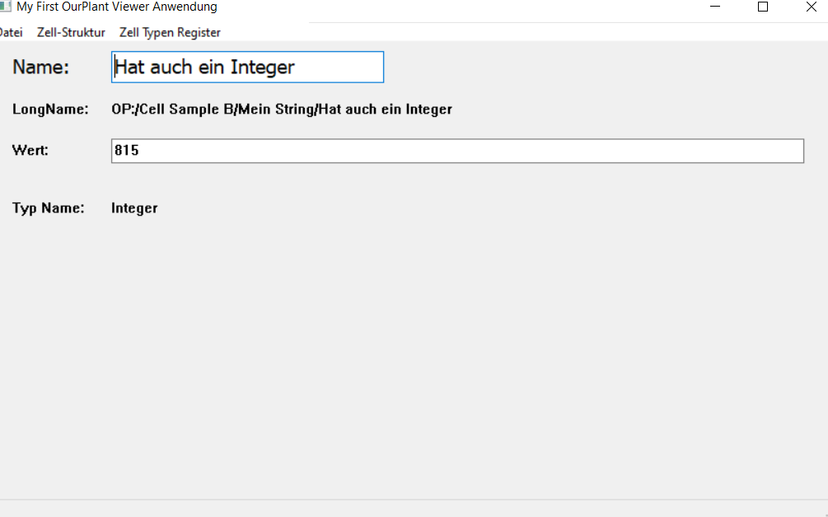
Der LongName zeigt den Struktur-Pfad

Slide 11
Skill-Interface Implementieren & Andocken
Einfache Implementierung von Skill-Interface
Andocken von Skill-Interface-Adapterzellen
Andocken von abgesetzten Skill-Interface-Zellen

Slide 12
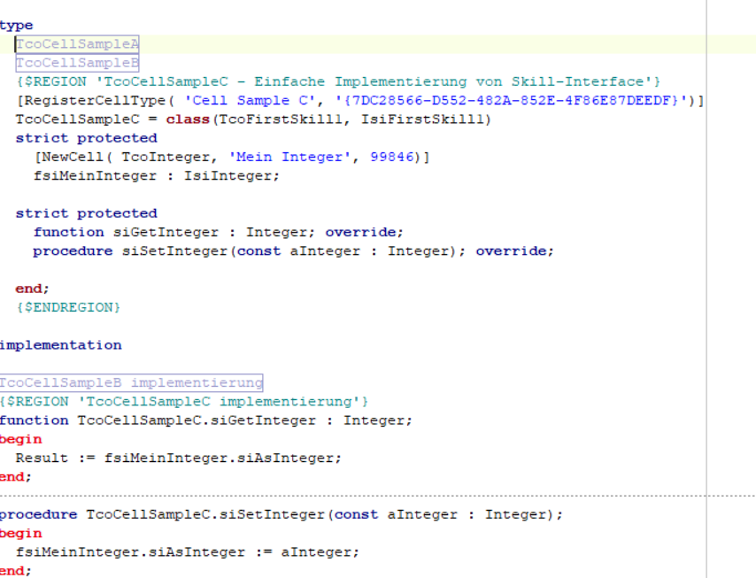
Einfache Implementierung von Skill-Interfaces

Slide 13
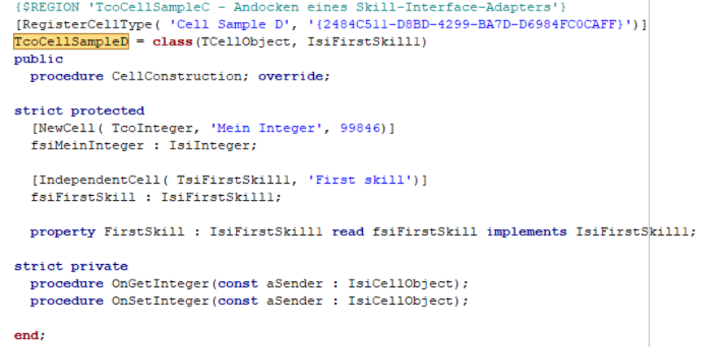
Andocken von Adaptern

Slide 14
IndependentCell: TsiFirstSkill1
Der Content der Skill-Interface-Adapter-Zelle wird nicht durch die TcoSampleD Zelle verwaltet
TsiFirstSkill1 ist ein universeller SI-Adapter (Tsi)
Er wird angedockt und implementiert
Über OnGetInteger und OnSetInteger bringt SampleD seine Logik an das Skill-Interface

Slide 15
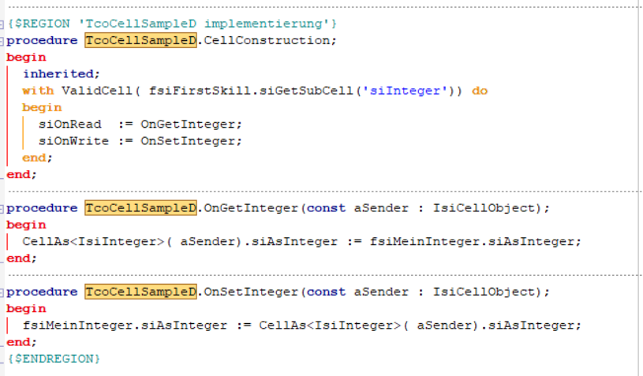
Und das geht so

Slide 16
Andocken abgesetzter SI-Zellen
Das Skill-Interface und die Logik befinden sich in einer abgesetzten Skill-Interface-Zelle
Die Zelle implementiert die abgesetzte Zelle
Die Verbindung der relevanten Daten kann über unterschiedliche Wege erfolgen:
Zuweisen von Zell-Referenzen
Implementieren und Andocken weiterer Interface (private)

Slide 17
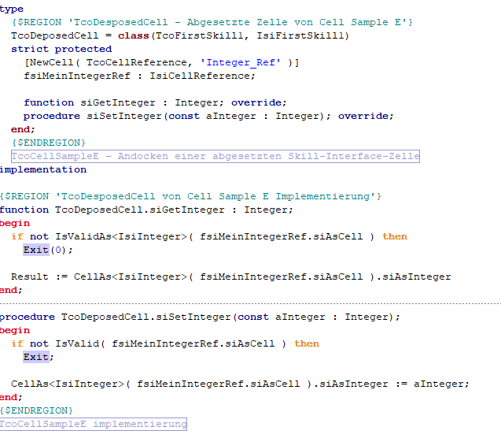
Erstelle einer abgesetzten Skill-Interface-Zelle

Slide 18
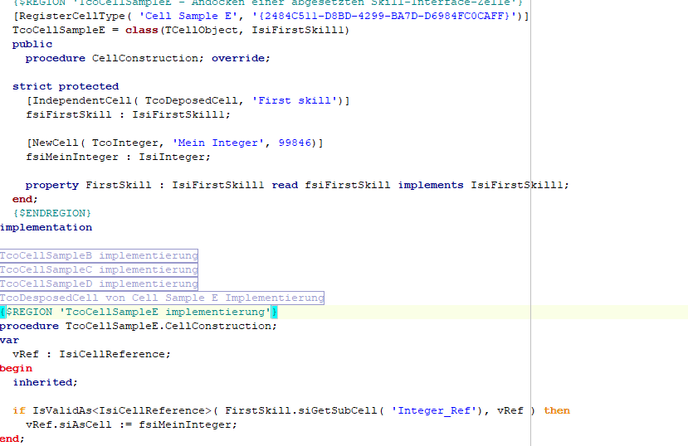
Implementierung und Anschluss der abgesetzten SI-Zelle

Slide 20
Contact
Häcker Automation GmbH
Inselsbergstrasse 17
99880 Waltershausen OT Schwarzhausen
Germany
Phone: +49 36259 300 0
Fax: +49 36259 300 29
Email: contact@haecker-automation.com
www.ourplant.net
www.haecker-automation.com

